Slide 1
Ankara Anlasmalilar Paneli
Duyurular
05/04/2020 : Zoom Toplantisi – HTML Sayfa yapimi - Link …..
06/04/2020 : Zoom Toplantisi – Meslekler – Tarim ve Ziraat
07/04/2021 : Manchester Pub bulusmasi – King’s Ransom
Linkler
Youtube – Zoom Toplantilari - https://www.youtube.com/channel/UCi_1Bx6pNokd9xeAxAbu6Wg
Blog - https://macrop-changinglife.blogspot.com/
Kurallar
Karsilikli Saygi ve terbiye
Reklam Yok
Izin almadan tanimadiginiz uyelere ozelden mesaj atmak yok
Haberler
AA ile ilgili son gelismeler

Slide 2
GoDaddy
TSOHost
123Reg
çççç
Compare The Prices
(Both new & Renewal)
1
Domain / Alan Adı
İhtiyaç Tespiti
(Yer / data / email etc)
GoDaddy
TSOHost
123Reg
Compare The Prices
2
Hosting / Barındırma
DNS / Name Server
Subdomain
3
[Yönlendirme]
FTP
Index page
4
Upload / Yükleme

Slide 3
1
Domain / Alan Adı
2
Hosting / Barındırma
3
[Yönlendirme]
4
Upload / Yükleme

Slide 4
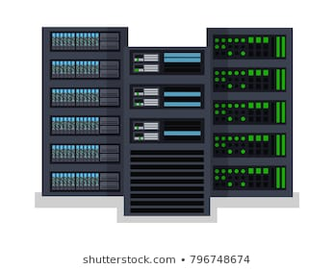
https://www.mydomain.co.uk

